Slide 1
JDK 설치
정처산기A - 문상희

Slide 2
Open JDK

Slide 3
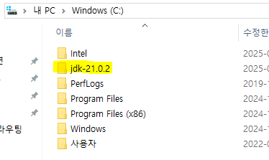
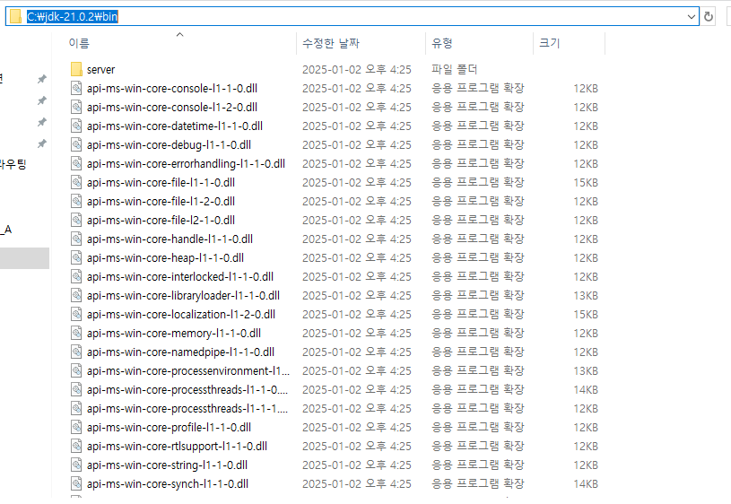
다운로드 후 파일 이동

Slide 4
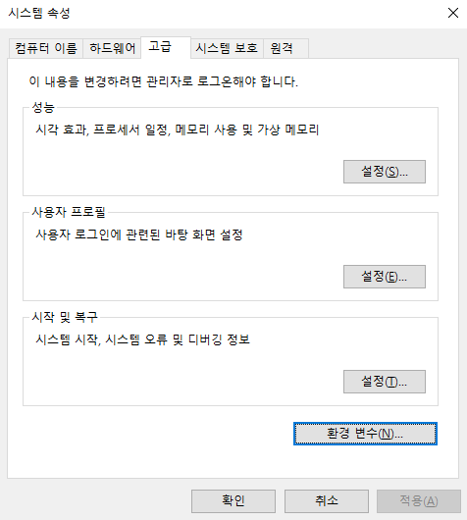
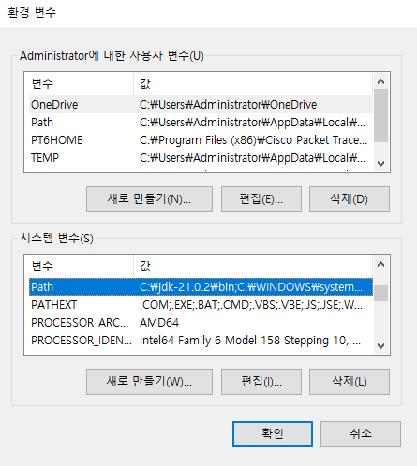
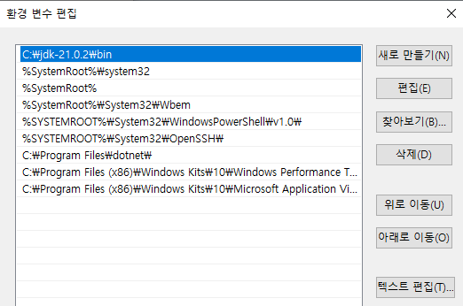
시스템 환경변수 설정

Slide 5
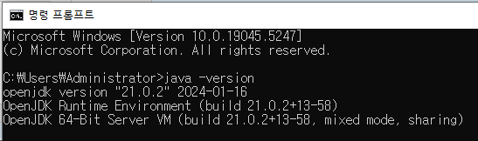
설치 완료 후 확인

Slide 6
Tomcat

Slide 7
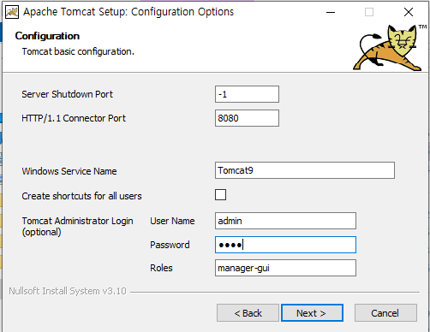
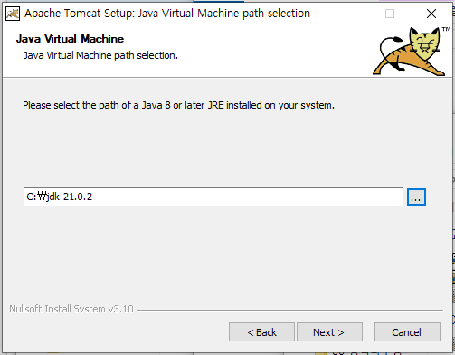
설치
관리자 정보 설정
자바 설치 위치 입력

Slide 8
Eclipse

Slide 9
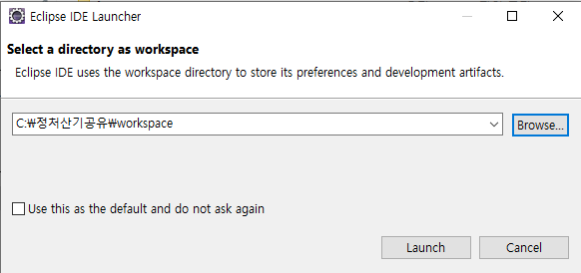
폴더 생성 후 설치

Slide 10
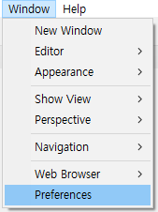
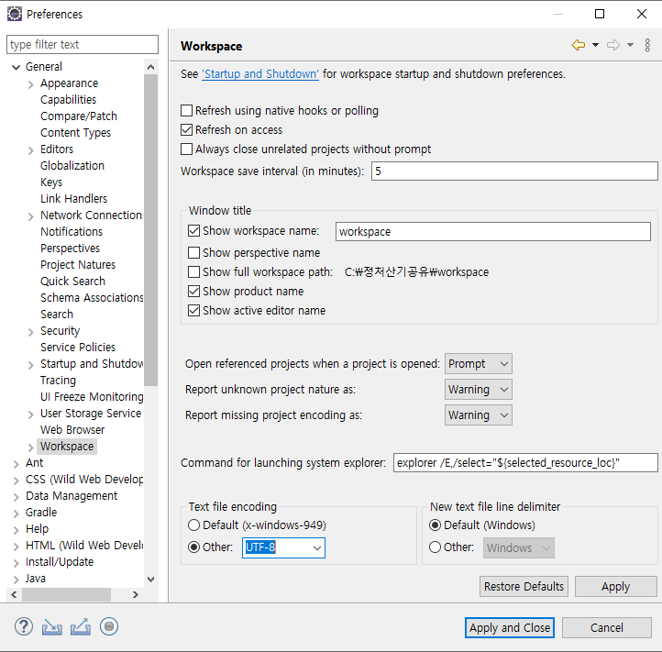
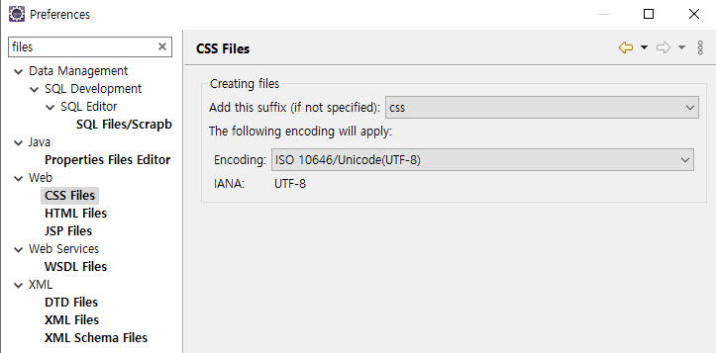
이클립스 초기설정
CSS, HTML, JSP 모두
텍스트 인코딩이 UTF-8인지 확인
텍스트 인코딩이 UTF-8인지 확인

Slide 11
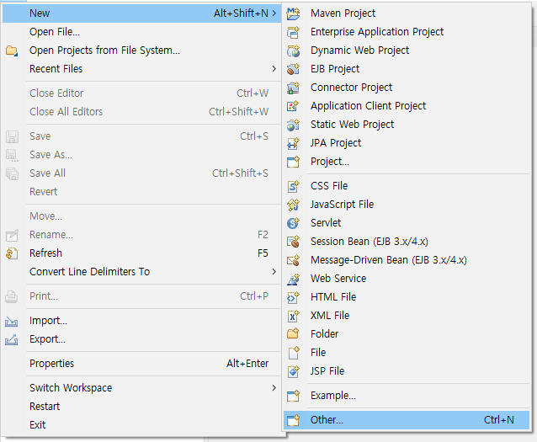
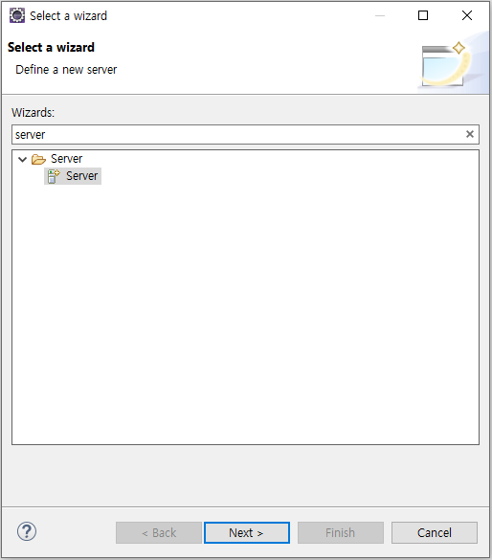
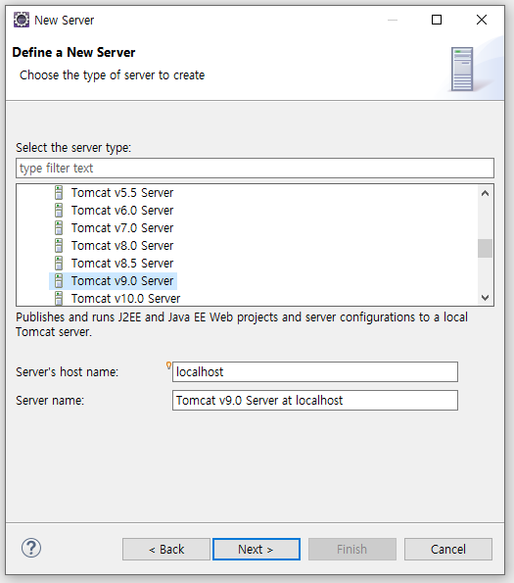
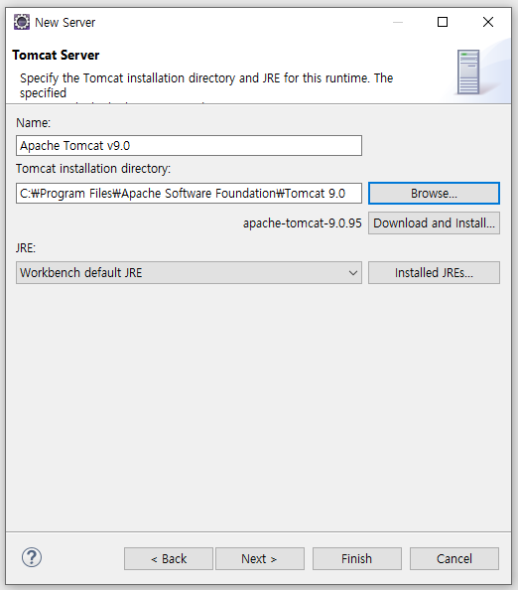
이클립스 초기설정
Tomcat 9.0을 설치하였으므로
9.0 Server 선택
Tomcat 9.0이 설치된 폴더 입력

Slide 12
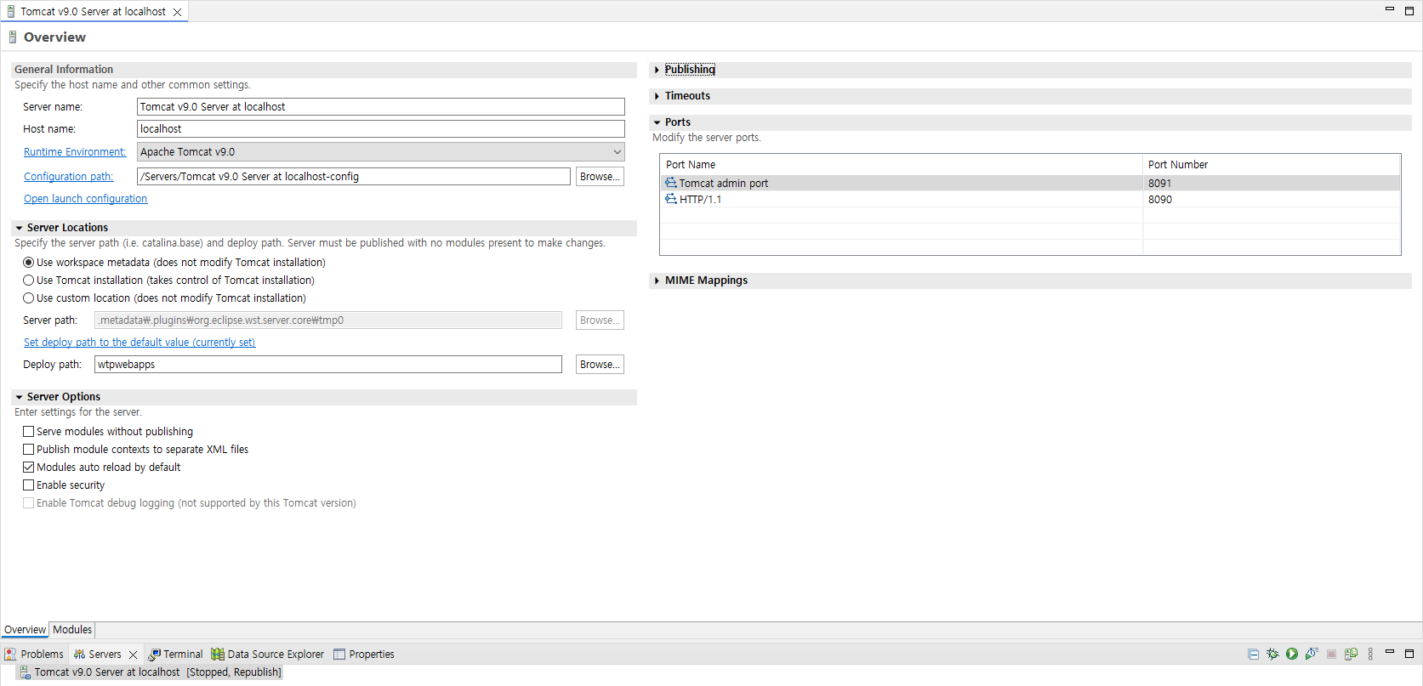
이클립스 초기설정
admin port를 8091,
HTTP 포트를 8090으로 설정

Slide 13
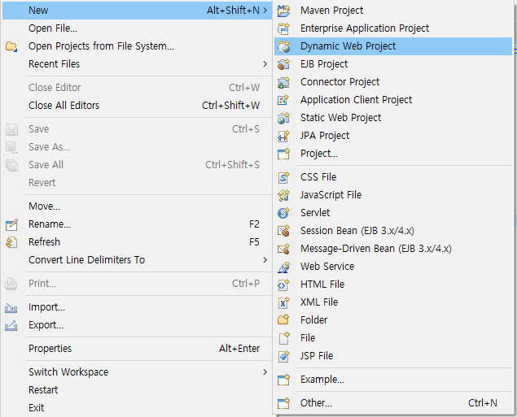
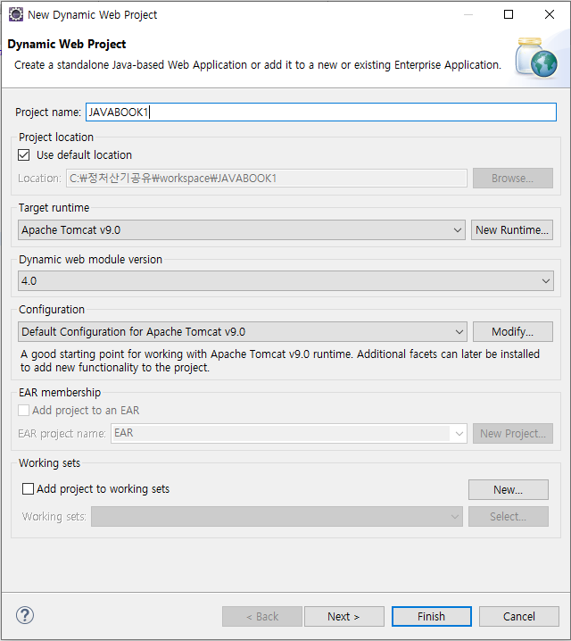
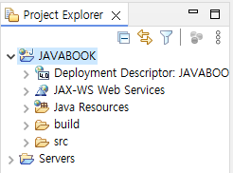
프로젝트 생성
프로젝트 명 입력

Slide 14
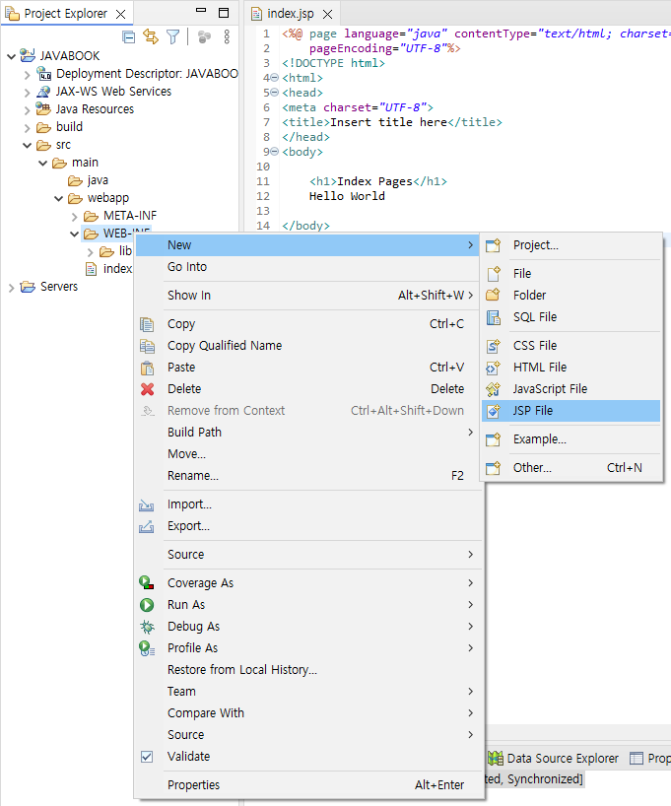
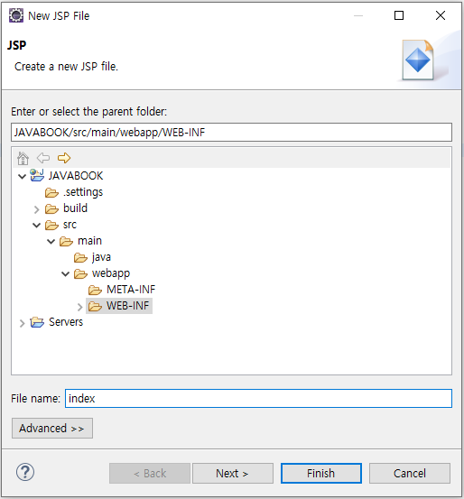
프로젝트 생성

Slide 15
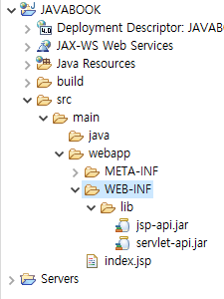
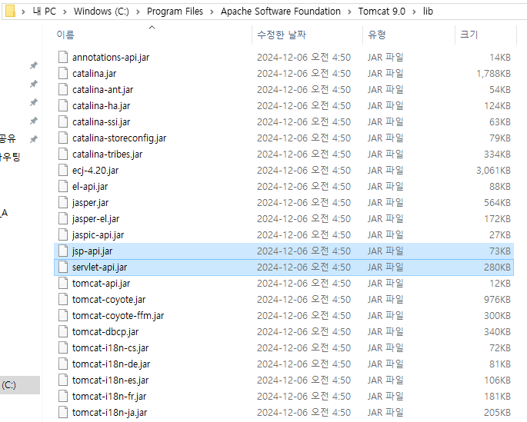
프로젝트 도구 설정
Tomcat 라이브러리 내부의
jsp-api.jar
servlet-api.jar
파일을 프로젝트 라이브러리 내부로 복사

